Slide 1
חשיבה אסטרטגית – סיכום המסע מב"ל - מחזור מ"ד

Slide 2
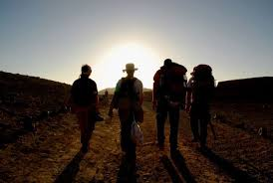
מבנה הקורס – תכלית, תכנים, תובנות
המסע...
הלמידה במרכז
הפסגות שבמסע - התנסויות
תובנות

Slide 3
סינתזה בין ידע לפרקטיקה
התנסויות
יישום חשיבה אסטרטגית מערכתית בגישת העיצוב - מקרה בוחן, התנסויות
למידה וחשיבה ביקורתית
גישות ואסכולות בחשיבה אסטרטגית
חשיבה אסטרטגית, חשיבה מערכתית, מערכת למידה, תהליכי עיצוב
יסודות
מחשבה צבאית אסטרטגית בעת החדשה
מוסד המלחמה, החשיבה האסטרטגית: קונבנציונאלי, גרעיני, היברידי, התכנון האסטרטגי
הלמידה במרכז
השינוי הוא הקבוע היחיד בעולמנו!
תובנות
הפסגות במסע
המסע
מבנה הקורס

Slide 4
חשיבה אסטרטגית
חוויה אינטלקטואלית של התמודדות עיונית ומעשית עם היסטוריה, תאוריה ופרקטיקה של חשיבה אסטרטגית בהקשרי הביטחון הלאומי
רקע
תשתית פילוסופית
מאפייני הסביבה וגישות מחקר
אידיאליזם Vs מטריאליזם
תנועה בזמן – מודעות והבנת המציאות
חשיבה מערכתית
מערכת – גבולות, שחקנים, זיקות, הגיון
הגדרות
היתוך
אסטרטגיה ולמידה
חקירה, למידה, השתנות
גישת העיצוב
היסט
סיני
התנסויות
סימולציה מדינית-ביטחונית
התנסות מסכמת
מערכה – מרחב, שינוי, זמן
הכול זורם – אינך יכול להיכנס
לאותו נהר פעמיים (הרקליטוס)
תובנות
הפסגות במסע
הלמידה במרכז
המסע
מבנה הקורס

Slide 5
חשיבה אסטרטגית – תובנות עיקריות
מאפיינים של אסטרטגיה
פרדוקסלית, מנצחת את עצמה, הרעיון האסטרטגי במגוון תחומים
הגישות להבנת הסביבה והפעולה האסטרטגית
אידיאליזם (מערב)
מטריאליזם (מזרח) - ומה שביניהן
כלים לחשיבה ביקורתית על מרכיבי האסטרטגיה גניאולוגיה, מיפוי אינטרסים, אימצוע מתחים, הנגדה
גישת העיצוב – מקרה בוחן, גישה לחיים
היגיון פרדוקסלי - דרך ארוכה קצרה
תובנות
הפסגות במסע
הלמידה במרכז
המסע
מבנה הקורס

Slide 6
התנסויות בחשיבה אסטרטגית
התנסות מסכמת – נושא חופשי
(6 קבוצות)
תרגול פרקטי מרובה שחקנים – סימולציה מדינית-ביטחונית
תרגול תהליך העיצוב – התנסות בנושא סיני
תובנות
הפסגות במסע
הלמידה במרכז
המסע
מבנה הקורס

Slide 7
המסע...
תאוריה אקדמית
תפיסת העיצוב – התנסות I
אסטרטגיית צה"ל
סימולציה מדינית ביטחונית
טעימות במרחב הגלובלי
התנסות מסכמת
חשיבה אסטרטגית ותפיסת העיצוב
"תכנון אסטרטגי" – פגשנו לאורך כל הקורס
תובנות
הפסגות במסע
הלמידה במרכז
המסע
מבנה הקורס

Slide 8
הלמידה במוקד החשיבה האסטרטגית
חשיבה על למידה
טעינת ידע כללי
תיעוד ובקרת התהליך
למידה לאורך התהליך
הרצאות מומחים
למידה וחקירה אישית, למידה קבוצתית
תובנות
הפסגות במסע
הלמידה במרכז
המסע
מבנה הקורס
ידע אינו בהכרח הבנה

Slide 9
הפסגות במסע - ההתנסויות
התנסות מסכמת
סימולציה מדינית-ביטחונית
תרגול תפיסת העיצוב - סיני
תובנות
הפסגות במסע
הלמידה במרכז
המסע
מבנה הקורס

Slide 10
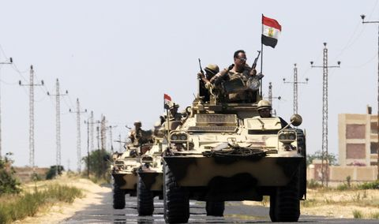
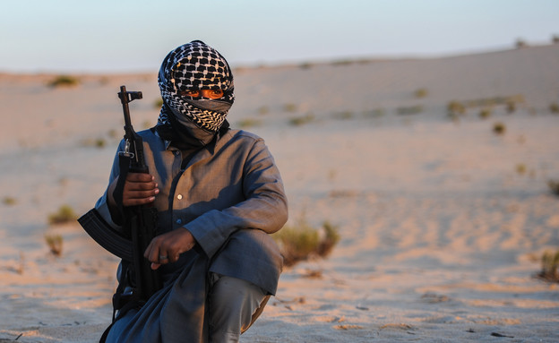
התנסות I בתהליך העיצוב
מהגדרת בעיה דרך הגדרת המערכת לכדי גיבוש אסטרטגיה ראשונית
עליית המדינה האיסלאמית בסיני
התנסות מסכמת
סימולציה מדינית- בטחונית
התנסות סיני

Slide 11
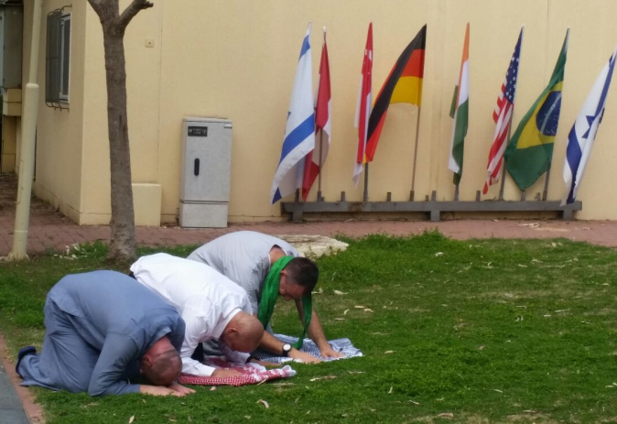
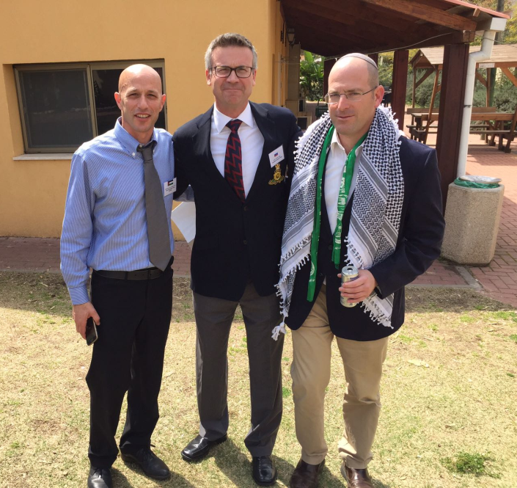
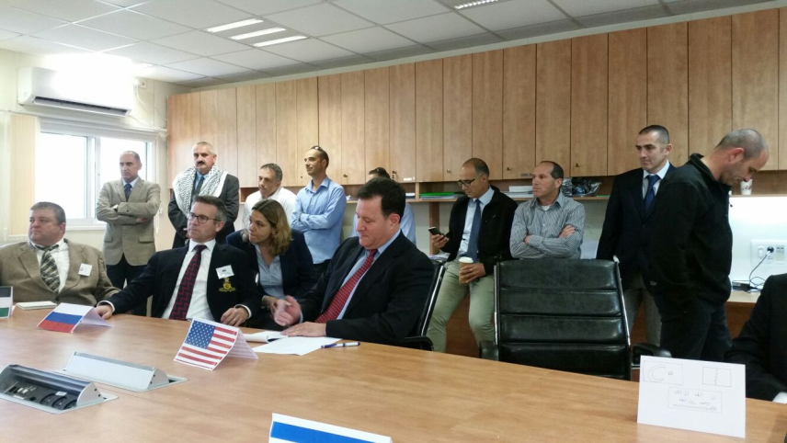
הסכסוך הישראלי פלשתיני
סימולציה מדינית - ביטחונית
PA
תרגול החשיבה האסטרטגית במציאות משתנה ומרובת שחקנים
מנהלת
משחקים על כל המגרש
פעולה תחבולנית
התנסות מסכמת
סימולציה מדינית- בטחונית
התנסות סיני

Slide 12
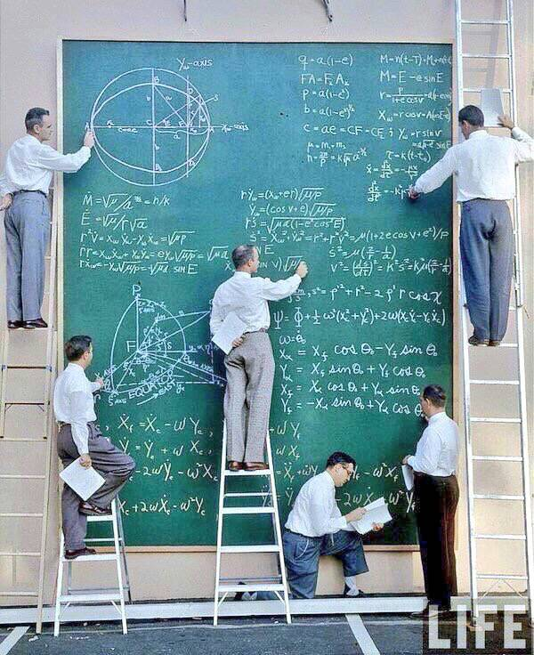
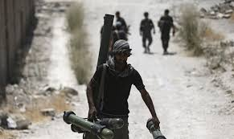
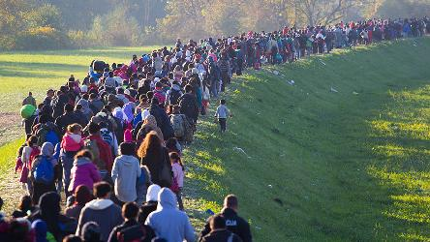
התנסות מסכמת – בחירה חופשית
WICKED PROBLEM
יהדות ארצות הברית
למידת בכירים
"הגיל הרביעי"
משבר ההגירה באירופה
ארגוני טרור בסוריה
מל"ל
ISRAEL
ISRAEL
התנסות מסכמת
סימולציה מדינית- בטחונית
התנסות סיני

Slide 13
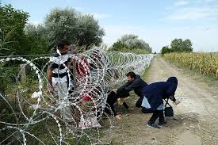
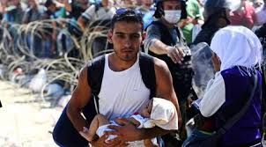
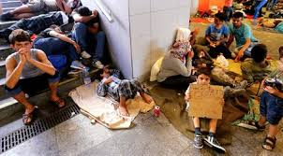
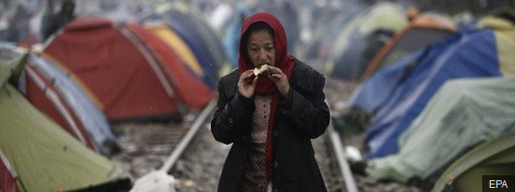
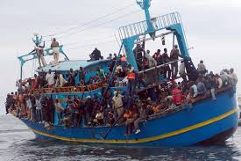
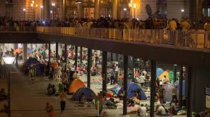
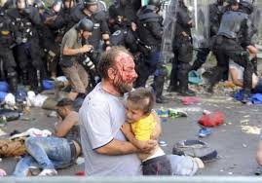
משבר ההגירה
באירופה
התנסות מסכמת
סימולציה מדינית- בטחונית
התנסות סיני

Slide 14
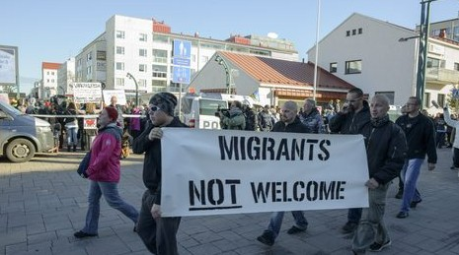
איך יצאנו לדרך?
סיור באיחוד האירופי ובנאט"ו
חיפוש בעיה מורכבת – wicked problem
בעיה מתהווה ומתפתחת המצויה במוקד השיח הבינ"ל
התנסות מסכמת
סימולציה מדינית- בטחונית
התנסות סיני

Slide 15
דילמות בהגדרת הבעיה
הגדרת גבולות המערכת
סוג ההגירה (חוץ/פנים, עבודה, מקלט) – במה עוסקים?
אינטרסים של האיחוד VS אינטרסים פנימיים של מדינות החברות באיחוד
טיפול במהגרים שנמצאים על אדמת אירופה VS עצירת גל ההגירה – מיקוד האסטרטגיה
התנסות מסכמת
סימולציה מדינית- בטחונית
התנסות סיני

Slide 16
יעדי ההגירה
גרמניה, שבדיה, צרפת
גבולות המערכת
בריטניה
האיחוד האירופי
טורקיה
מדינות מוצא
המזרח התיכון
ואסיה
מזרח אירופה
הונגריה
אגן הים התיכון
ספרד, איטליה, יוון
מדינות מוצא
אפריקה
ישראל
מיקוד החקירה והתכנון האסטרטגי מזווית האיחוד האירופי
התנסות מסכמת
סימולציה מדינית- בטחונית
התנסות סיני

Slide 17
חקירה אסטרטגית
יצירה היא הפירוק המודע של האינסופי (אנכסימנדרוס)
התנסות מסכמת
סימולציה מדינית- בטחונית
התנסות סיני

Slide 18
מתודולוגיה – שלב א'
גניאולוגיה
המערכות
המתהווה
המורשת
מה השתנה?
אינטרסים*
מתחים
אסטרטגיה נוכחית של א"א
חוץ
פנים
תוכנית הפעולה
תובנות ביחס לאסטרטגיה
התנסות מסכמת
סימולציה מדינית- בטחונית
התנסות סיני

Slide 19
מתודולוגיה – שלב ב'
היסט
פוטנציאלים
סיכונים
הזדמנויות
חוזקות וחולשות
הרעיון האסטרטגי
האסטרטגיה הראשונית
הנגדה
האסטרטגיה המכוננת
מערכה – מאמצים מרכזיים
התנסות מסכמת
סימולציה מדינית- בטחונית
התנסות סיני

Slide 20
תובנות עיקריות
תובנות
הפסגות במסע
הבניית הלמידה
המסע
מבנה הקורס

Slide 21
תובנות כלליות (1)
נדרשת התבוננות ביקורתית מתמשכת על המציאות המשתנה, על מנת לבצע את ההתאמות הנדרשות לאסטרטגיה תוך שימוש בכלל מרכיבי הביטחון הלאומי
בחירת חברי הקבוצה – מומחי תוכן, דעות מגוונות, כר לשיח פתוח ודיאלקטי
מנהיגות מעצבת וקבלת החלטות בצמתים בהם נדרשת הכרעה
חשיבותה של תשתית מובנית בתהליך העיצוב, המחייבת מיקוד ותהליך סדור ובו בזמן מאפשרת גמישות מחשבתית וגיבוש פתרונות יצירתיים
תובנות
הפסגות במסע
הבניית הלמידה
המסע
מבנה הקורס

Slide 22
תובנות כלליות (2)
חקירה ספירלית ואיטרטיבית – לאור המציאות המשתנה במהירות, תהליך ההנגדה והניסיון להפריך את האסטרטגיה
תהליך העיצוב כתהליך גנרי שמתאים לכל נושא שנבחר
הקושי בהגדרת גבולות מערכת מורכבת ומיפוי אינטרסים בשלב הראשון
אמצוע המתח בין האסטרטגיה הרצויה לכלים אופרטיביים מוגבלים למימושה
תובנות
הפסגות במסע
הבניית הלמידה
המסע
מבנה הקורס

Slide 23
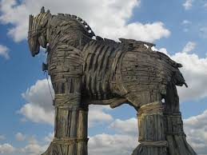
תובנות כלליות (3)
תכנון אסטרטגי ללא מימוש אופרטיבי המשלב רעיון תחבולני הינו חסר ערך
מיפוי המתחים במערכת – מלמד על השחקנים והזיקות ביניהם
חשיבות ההמשגה והשפה המשותפת
אינטרסים – כמצפן
אמצוע המתחים המאפיינים את המערכת
גנאלוגיה ונרטיב – ממוקדי תכלית
תובנות
הפסגות במסע
הבניית הלמידה
המסע
מבנה הקורס

Slide 24
סיכום
קורס הליבה של מב"ל – פסגה בלימודי הביטחון הלאומי
הקורס משלב תאוריה, פרקטיקה, חיכוך ודיאלקטיקה לכדי חשיבה ביקורתית ואג'ילית
המתודולוגיה לחקירה אסטרטגית ישימה בתחומים שונים
חשיבות התרגול וההתנסות לאורך השנה ולמול אסטרטגיות מתחרות – סימולציה מדינית בטחונית כשיא
מיקוד בנושאים וצרכים של הביטחון הלאומי

Slide 25
תודה על ההקשבה

